Slide 1
学习总结
作者：邹云龙
2017年12月15日

Slide 2
opengl

Slide 3
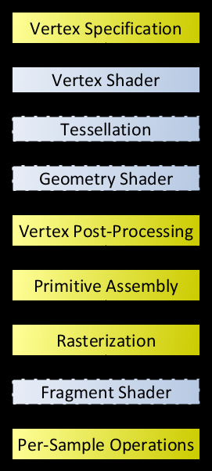
绘图流水线
在现代OpenGL中，完成图形绘制的流水线与旧版的固定流水线有所不同，现代OpenGL程序中允许用户
自己定制着色器，这使得绘图更灵活。现代绘图流水线如下图所示
顶点着色器负责将用户指定的顶点转换为内部表示，片元着色器决
定最终生成图像的颜色。顶点着色器的和片元着色器之间可以通过
传递变量来沟通。使用这两个着色器就可以绘制基本的图形了，
主要的流程是：
(1) 用户在程序中指定或者加载顶点属性数据
(2) 将顶点属性数据传送到GPU，由顶点着色器处理顶点数据
(3) 由片元着色器负责最终图形的颜色
根据这个步骤，下面逐一熟悉相关概念和操作

Slide 4
VBO和VAO
在OpenGL程序中指定或者加载的数据是存储在CPU中的，要加快图形渲染，必定要充分利用GPU的优势，因此需要将数据发送到GPU中。在GPU中，VBO即vertex buffer object,顶点缓存对象负责实际数据的存储；而VAO即 vertex array object, 记录数据的存储和如何使用的细节信息。
OpenGL是一个状态机(state machine)，我们绘制图形时需要在不同的状态之间切换。例如上一节中通过glClearColor设置清除颜色缓冲区时设定的颜色，OpenGL则记住了这一状态，当调用glClear时则使用这个颜色重置颜色缓冲区。直到再次使用glClearColor设置不同颜色为止，OpenGL会一直使用这个状态值
VAO和VBO的关系如下图所示

Slide 5
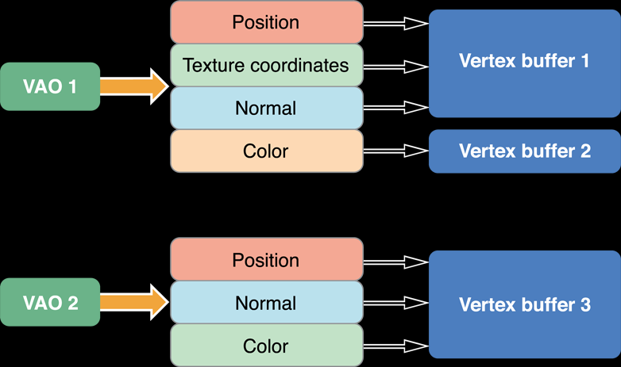

Slide 6
OpenGL中每个对象在使用前，要绑定到上下文对象,即所谓的target。
Step1: 创建VBO 我们这样来创建:
GLuint VBOId;
glGenBuffers(1, &VBOId);
API void glGenBuffers( GLsizei n, GLuint * buffers);
这里n指定产生buffer的数目，而buffers则是标识符的地址。一次可以产生一个或者多个buffer.
Step2: 将顶点数据传送到VBO或者为VBO预分配空间。
我们绘制一个三角形，对于三角形要在3D空间中指定顶点，必定使用三维坐标。这个顶点坐标需要经过顶点着色器处理后最终才能用于生产三角形，这里面涉及到坐标转换等内容，本节不做深入探讨。经过坐标转换后，顶点坐标最终落在规范化设备坐标系(normalized device coordinate , NDC)中, NDC中坐标范围均为[-1,1]，因此这里我们简化处理，将顶点坐标全部定在这个范围内，指定为:
GLfloat vertices[] = {
-0.5f, 0.0f, 0.0f,
0.5f, 0.0f, 0.0f,
0.0f, 0.5f, 0.0f};
glBindBuffer(GL_ARRAY_BUFFER, VBOId);
glBufferData(GL_ARRAY_BUFFER, sizeof(vertices), vertices, GL_STATIC_DRAW)

Slide 7
API void glBufferData( GLenum target, GLsizeiptr size, const GLvoid * data, GLenum usage);
1.函数中target参数表示绑定的目标，包括像GL_ARRAY_BUFFER用于Vertex attributes(顶点属性)，GL_ELEMENT_ARRAY_BUFFER用于索引绘制等目标。
2.size参数表示需要分配的空间大小，以字节为单位。
3.data参数用于指定数据源，如果data不为空将会拷贝其数据来初始化这个缓冲区，否则只是分配预定大小的空间。预分配空间后，后续可以通过glBufferSubData来更新缓冲区内容。
4.usage参数指定数据使用模式，例如GL_STATIC_DRAW指定为静态绘制，数据保持不变, GL_DYNAMIC_DRAW指定为动态绘制，数据会经常更新。
Step3: 通知OpenGL如何解释这个顶点属性数组
将数据传送到GPU后，我们还需要告知OpenGL如何解释这个数据，也就是告知其数据格式，因为从底层来看数据一个字节块而已。要通知OpenGL如何解释数据，要使用函数glVertexAttribPointer.

Slide 8
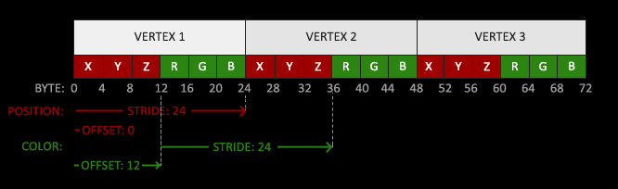
API void glVertexAttribPointer( GLuint index, GLint size, GLenum type, GLboolean normalized, GLsizei stride, const GLvoid * pointer);
1. 参数index 表示顶点属性的索引 这个索引即是在顶点着色器中的属性索引，索引从0开始记起。
2. 参数size 每个属性数据由几个分量组成。例如上面顶点每个属性为3个float组成的，size即为3。分量的个数必须为1,2,3,4这四个值之一。
3. 参数type表示属性分量的数据类型，例如上面的顶点数据为float则填写GL_FLOAT.
4. 参数normalized 表示是否规格化，当存储整型时，如果设置为GL_TRUE,那么当被以浮点数形式访问时，有符号整型转换到[-1,1],无符号转换到[0,1]。否则直接转换为float型，而不进行规格化。
5. 参数stride表示连续的两个顶点属性之间的间隔，以字节大小计算。当顶点属性紧密排列(tightly packed)时，可以填0，由OpenGL代替我们计算出该值。
6. 参数pointer表示当前绑定到 GL_ARRAY_BUFFER缓冲对象的缓冲区中，顶点属性的第一个分量距离数据的起点的偏移量，以字节为单位计算。

Slide 9
// 指定顶点属性数据 顶点位置
GLfloat vertices[] = {
-0.5f, 0.0f, 0.0f,
0.5f, 0.0f, 0.0f,
0.0f, 0.5f, 0.0f };
GLuint VAOId, VBOId;// 创建缓存对象
glGenVertexArrays(1, &VAOId);// Step1: 创建并绑定VAO对象
glBindVertexArray(VAOId);
glGenBuffers(1, &VBOId);// Step2: 创建并绑定VBO对象
glBindBuffer(GL_ARRAY_BUFFER, VBOId);
// Step3: 分配空间 传送数据
glBufferData(GL_ARRAY_BUFFER, sizeof(vertices), vertices, GL_STATIC_DRAW);
// Step4: 指定解析方式 并启用顶点属性
glVertexAttribPointer(0, 3, GL_FLOAT, GL_FALSE, 3 * sizeof(GL_FLOAT), (GLvoid*)0);
glEnableVertexAttribArray(0);
glBindBuffer(GL_ARRAY_BUFFER, 0); // 解除绑定 glBindVertexArray(0);
glBindVertexArray(VAOId); // 使用VAO信息
glUseProgram(shaderProgramId); // 使用着色器
glDrawArrays(GL_TRIANGLES, 0, 3);

Slide 10
API void glDrawArrays( GLenum mode, GLint first, GLsizei count);
1.mode 参数表示绘制的基本类型，OpenGL预制了 GL_POINTS, GL_LINE_STRIP等基本类型。一个复杂的图形，都是有这些基本类型构成的。
2.first表示启用的顶点属性数组中第一个数据的索引。
3.count表示绘制需要的顶点数目。
着色器程序
要使用着色器需要经历3个步骤
创建和编译shader object
创建shader program,链接多个shader object到program
在绘制场景时启用shader program

Slide 11
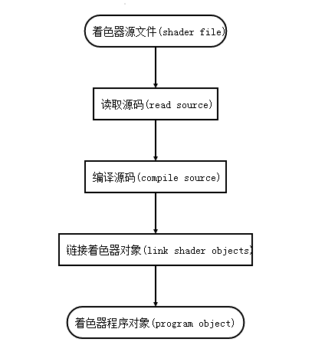
glCreateShader() 创建一个空的着色器对象，准备接受源代码以及编译。
glShaderSource() 将着色器源代码传递给着色器对象，这样着色器对象可以保留源代码的一份拷贝。
glCompileShader() 编译着色器对象包含的所有源代码。
glCreateProgram() 创建一个程式对象，然后可以附加着色器对象给它。
glAttachShader() 附加一个着色器对象到一个程式对象上。
glLinkProgram() 将一个程式对象上的所有着色器对象链接到一起。
glDeleteShader() 删除一个着色器对象。一旦一个着色器对象被链接到一个程式对象中之后，这个程式对象就包含了相应的二进制代码，于是相关的着色器对象就不再需要了

Slide 12
在上面的流程中，一个着色器程序对象可以包含多个着色器对象，例如顶点着色器(vertex shader)、几何着色器(geometry shader，后续介绍)、片元着色器(fragment shader)。我们也可以将着色器源码放在程序代码中，当然这一做法仅作为示例，不值得提倡
#version 330 // 指定GLSL版本3.3
layout(location = 0) in vec3 position; // 顶点属性索引
void main()
{
gl_Position = vec4(position, 1.0); // 输出顶点
}
其中gl_Position为内置变量，表示顶点输出位置，以gl_前缀开头的一般都表示内置变量。position声明为vec3类型， vec3表示3个float类型的向量。gl_Positon为vec4类型

Slide 13
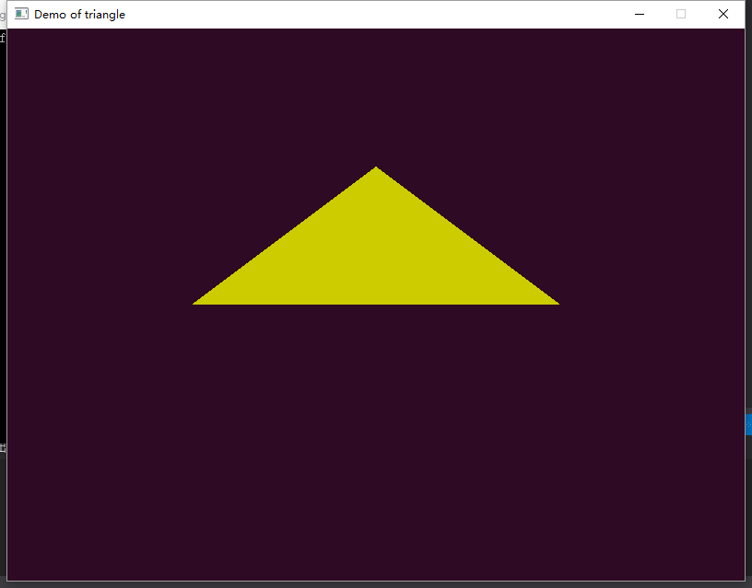
片元着色器代码为:
#version 330
out vec4 color; // 输出片元颜色
void main()
{
color = vec4(0.8, 0.8, 0.0, 1.0);
}
通过color指定最终颜色为黄色，vec4类型表示颜色为RGB再加上alpha值构成最终的输出颜色

Slide 14
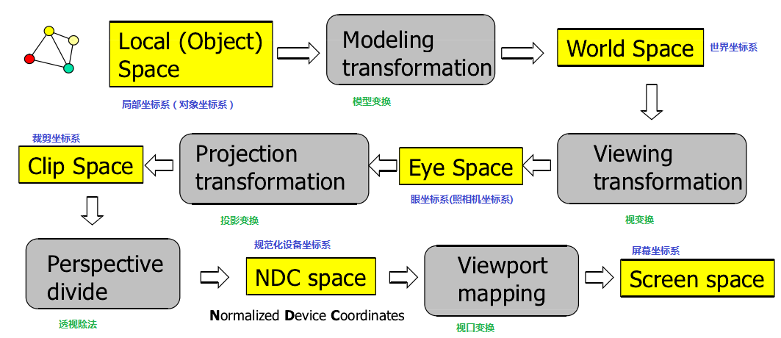
模型变换(model transformation)

Slide 15
为什么需要模型变换
我们在OpenGL中通过定义一组顶点来定义一个模型，或者通过其他3D建模软件事先建好模型然后导入到OpenGL中。顶点属性定义了模型。如果我们要在一个场景中不同位置显示同一个模型怎么办？ 如果我们要以不同的比例、不同角度显示同一个模型又怎么办 ？
如果继续以类似的顶点属性数据定义同一个模型，调整它满足上述需求的话，不仅浪费显卡内存，而且这个调整的工作量也很大，因此效率很低。更好地解决方法是，我们定义的模型根据需要可以执行放大、缩小等操作来不同比例显示，可以通过平移来放在不同位置，可以通过旋转来按不同角度显示。这种方式就是执行模型变换。
模型变换通过对模型执行平移(translation)、缩放(scale)、旋转(rotation)、镜像(reflection)、错切(shear)等操作，来调整模型的过程。通过模型变换，我们可以按照合理方式指定场景中物体的位置等信息。

Slide 16
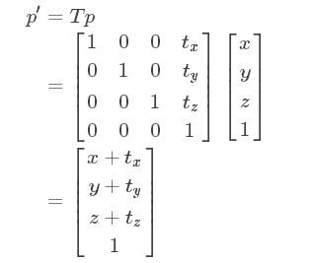
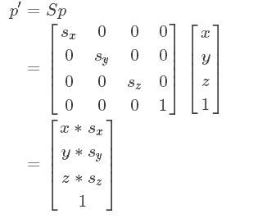
平移就是将物体从一个位置p=(x,y,z)，移动到另一个位置p′=(x′,y′,z′)的过程，记为p′=p+d，其中d=(x′−x,y′−y,z′−z)=(tx,ty,tz)。使用齐次坐标系表示为:
缩放可以沿着三个坐标轴的方向独立进行，当缩放参数一致时是均匀缩放，否则是非均匀缩放。对于以原点为中心的缩放来讲，线性变换矩阵为变换后基向量组成。缩放因子为(sx,sy,sz)，则得到缩放后的+x轴基向量为(sx,0,0)，+y轴基向量为(0,sy,0)，+z轴缩放后基向量为(0,0,sz)，由这些基向量组成的缩放矩阵的前三列，构成4x4矩阵后表示为:

Slide 17
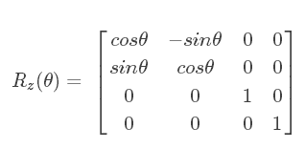
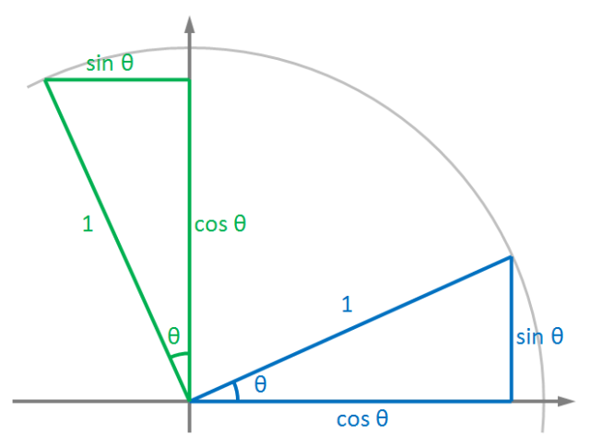
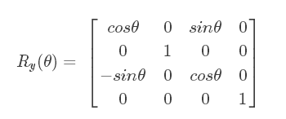
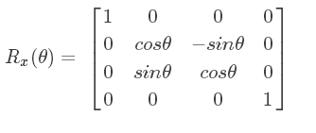
这样经过旋转以后，原来的+x轴对应的基向量(1,0,0)变为(cosθ,sinθ,0)；原来的+y轴对应的基向量(0,1,0)变为(−sinθ,cosθ,0)；而+z轴保持不变，为(0,0,1)，由三个变换后的基向量构成旋转矩阵的前三列，以4x4矩阵形式书写为：

Slide 18
投影变换
OpenGL最终的渲染设备是2D的，我们需要将3D表示的场景转换为最终的2D形式，前面使用模型变换和视变换将物体坐标转换到照相机坐标系后，需要进行投影变换，将坐标从相机—》裁剪坐标系，经过透视除法后，变换到规范化设备坐标系(NDC)，最后进行视口变换后，3D坐标才变换到屏幕上的2D坐标
投影变换通过指定视见体(viewing frustum)来决定场景中哪些物体将可能会呈现在屏幕上。在视见体中的物体会出现在投影平面上，而在视见体之外的物体不会出现在投影平面上。投影包括很多类型，OpenGL中主要考虑透视投影(perspective projection)和正交投影( orthographic projection)。两者之间存在很大的区别，如下图所示(图片来自Modern OpenGL)：

Slide 19
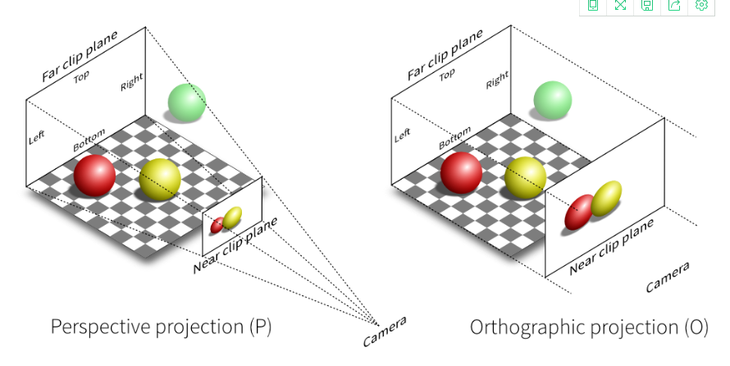
指定视见体通过(GLdouble left, GLdouble right, GLdouble bottom, GLdouble top, GLdouble nearVal, GLdouble farVal)6个参数来指定。注意在相机坐标系下，相机指向-z轴，nearVal和farVal表示的剪裁平面分别为:近裁剪平面z=−nearVal，以及远裁剪平面z=−farVal。在OpenGL中成像是在近裁剪平面上完成。

Slide 20
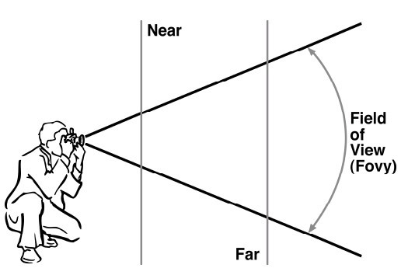
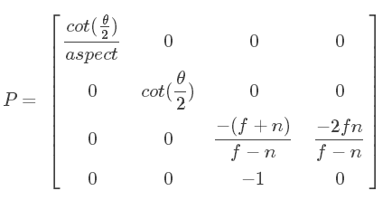
使用Fov指定的透视投影
另外一种经常使用 的方式是通过视角(Fov)，宽高比(Aspect)来指定透视投影，例如旧版中函数gluPerspective，参数形式为：
API void gluPerspective(GLdouble fovy, GLdouble aspect, GLdouble zNear, GLdouble zFar);
其中指定fovy指定视角，aspect指定宽高比，zNear和zFar指定剪裁平面。fovy的理解如下图所示

Slide 21
Colmap
void mywindow::SetupGL()
{
setSurfaceType(OpenGLSurface);//将window的表面显示为OpenGL
QSurfaceFormat format;
format.setDepthBufferSize(24);
format.setMajorVersion(3);
format.setMinorVersion(2);
format.setSamples(4);
format.setProfile(QSurfaceFormat::CoreProfile);
setFormat(format);
create();//创建一个window，前面已经设置为OpenGL了
// Create an OpenGL context
context_ = new QOpenGLContext(this);
context_->setFormat(format);
context_->create();
InitializeGL();
InitializePainters();

Slide 22
glEnable(GL_DEPTH_TEST);//启用深度测试 根据坐标的远近自动隐藏被遮住的图形（材料
glEnable(GL_BLEND);//启用颜色混合。例如实现半透明效果
glBlendFunc(GL_SRC_ALPHA, GL_ONE_MINUS_SRC_ALPHA);//表示把渲染的图像融合到目标区域。也就是说源的每一个像素的alpha都等于自己的alpha，目标的每一个像素的alpha等于1减去该位置源像素的alpha。 因此不论叠加多少次，亮度是不变的。
glEnable(GL_VERTEX_PROGRAM_POINT_SIZE);//这样在Shader中可以访问glPointSize; //如果启用，并且顶点着色器处于活动状态，则派生的点大小将从（可能被剪切的）着色器内置的gl_PointSize中获取，并被钳位到实现相关的点大
model_view_matrix_.setToIdentity();
model_view_matrix_.translate(0, 0, -focus_distance_);
model_view_matrix_.rotate(225, 1, 0, 0);
model_view_matrix_.rotate(-45, 0, 1, 0);
projection_matrix_.setToIdentity();
projection_matrix_.perspective(kFieldOfView, AspectRatio(), near_plane_,kFarPlane);

Slide 23
shader_program_.addShaderFromSourceFile(QOpenGLShader::Vertex,
":/new/prefix1/shaders/lines.v.glsl");
shader_program_.addShaderFromSourceFile(QOpenGLShader::Geometry,
":/new/prefix1/shaders/lines.g.glsl");
shader_program_.addShaderFromSourceFile(QOpenGLShader::Fragment,
":/new/prefix1/shaders/lines.f.glsl");
shader_program_.link();
shader_program_.bind();
vao_.create();
vbo_.create();

Slide 24
std::vector<LinePainter::Data> axes_data(3);
axes_data[0].point1 = PointPainter::Data(0, 0, 0, X_AXIS_RGBA);
axes_data[0].point2 = PointPainter::Data(50 * scale, 0, 0, X_AXIS_RGBA);
axes_data[1].point1 = PointPainter::Data(0, 0, 0, Y_AXIS_RGBA);
axes_data[1].point2 = PointPainter::Data(0, 50 * scale, 0, Y_AXIS_RGBA);
axes_data[2].point1 = PointPainter::Data(0, 0, 0, Z_AXIS_RGBA);
axes_data[2].point2 = PointPainter::Data(0, 0, 50 * scale, Z_AXIS_RGBA);
coordinate_axes_painter_.Upload(axes_data);

Slide 25
vao_.bind();
vbo_.bind();
// Upload data array to GPU
vbo_.setUsagePattern(QOpenGLBuffer::DynamicDraw);
vbo_.allocate(data.data(),
static_cast<int>(data.size() * sizeof(LinePainter::Data)));
// in_position
shader_program_.enableAttributeArray(0);
shader_program_.setAttributeBuffer(0, GL_FLOAT, 0, 3,
sizeof(PointPainter::Data));
// in_color
shader_program_.enableAttributeArray(1);
shader_program_.setAttributeBuffer(1, GL_FLOAT, 3 * sizeof(GLfloat), 4,
sizeof(PointPainter::Data));

Slide 26
uniform mat4 u_pmv_matrix;
in vec3 a_pos;
in vec4 a_color;
out vec4 v_pos;
out vec4 v_color;
void main(void) {
v_pos = u_pmv_matrix * vec4(a_pos, 1);
v_color = a_color;
}

Slide 27
shader_program_.bind();
vao_.bind();
shader_program_.setUniformValue("u_pmv_matrix", pmv_matrix);
shader_program_.setUniformValue("u_inv_viewport",
QVector2D(1.0f / width, 1.0f / height));
shader_program_.setUniformValue("u_line_width", line_width);
glDrawArrays(GL_LINES, 0, (GLsizei)(2 * num_geoms_));

